Slide 1
ИСПОЛЬЗОВАНИЕ
НЕТРАДИЦИОННЫХ ФОРМ РИСОВАНИЯ
В РАЗВИТИИ ХУДОЖЕСТВЕННО-ТВОРЧЕСКОЙ
ДЕЯТЕЛЬНОСТИ
Воспитатель
ГБДОУ д/с №126 Невского района
Комаровская Юлия Александровна

Slide 2
“Истоки способностей и дарования детей на кончиках пальцев. От пальцев, образно говоря, идут тончайшие нити-ручейки, которые питает источник творческой мысли. Другими словами, чем больше мастерства в детской руке, тем умнее ребёнок”
В.А. Сухомлинский
Формирование творческой личности - одна из важных задач педагогической теории и практики на современном этапе. Нетрадиционные способы рисования дают возможность, нестандартно мыслить и активизировать творческую активность. Рисование дает возможность ребенку выразить то, что в силу возрастных ограничений он не может выразить словами. В процессе рисования ребенок абсолютно свободен, отступают запреты и ограничения.
Чем больше ребёнок видит, слышит, переживает, тем значительнее и продуктивнее, станет деятельность его воображения.
Нетрадиционные техники рисования демонстрируют необычные сочетания материалов и инструментов. Несомненно, достоинством таких техник является универсальность их использования. Технология их выполнения интересна и доступна как взрослому, так и ребенку. Именно поэтому, нетрадиционные методики очень привлекательны для детей, так как они открывают большие возможности выражения собственных фантазий, желаний и самовыражению в целом.

Slide 3
У каждого ребёнка есть свои «драгоценности»- камешки, гвозди, кусочки кружева, бусинки, пуговицы и многое другое. На сколько они ценны и значимы, почему бы эти «необычные» материалы не включить в детское творчество? Именно то, что ближе и понятнее ребёнку должно помочь ему в изобразительной деятельности. Ведь материалы, с которыми дети соприкасаются, часто случайно вызывают у них стремление посмотреть, потрогать, каждый новый навык- достижение и предмет гордости.
В процессе работы ребёнок открывает для себя такие понятия как «линия», «цвет», «форма», «ритм». Это порой происходит неосознанно, ребёнок просто увлекается доступным ему в данный момент материалом. Любой предмет, который в обычной жизни неприметен, в руках ребёнка оживает, преображается.

Slide 4
Изобразительная деятельность с применением нетрадиционных материалов и техник способствует развитию у ребёнка:
Мелкой моторики рук и тактильного восприятия;
Развитию речи;
Пространственной ориентировки на листе бумаги, глазомера и зрительного восприятия;
Знание цветов;
Дети знакомятся с различными материалами и их свойствами;
Изобразительных навыков и умений;
Наблюдательности;
Внимания и усидчивости;
Эстетического восприятия;
Эмоциональной отзывчивости;
Формируются навыки контроля и самоконтроля;
Умение создавать как индивидуальные, так и коллективные композиции;
Интереса к изобразительной деятельности;

Slide 5
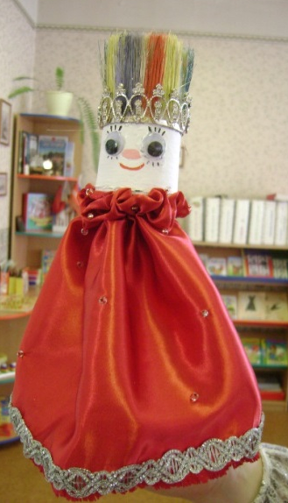
Во многом результат работы ребёнка зависит от его заинтересованности, поэтому на занятии важно активизировать внимание дошкольника, побудить его к деятельности при помощи дополнительных стимулов.
Такими стимулами могут быть:
игра, которая является основным видом деятельности детей;
сюрпризный момент (любимый герой сказки или мультфильма приходит в гости и приглашает ребенка отправиться в путешествие; кукла)
просьба о помощи, ведь дети никогда не откажутся помочь слабому, им важно почувствовать себя значимыми;
музыкальное сопровождение. И т.д.
Кроме того, желательно живо, эмоционально объяснять ребятам способы действий и показывать приемы изображения.

Slide 6
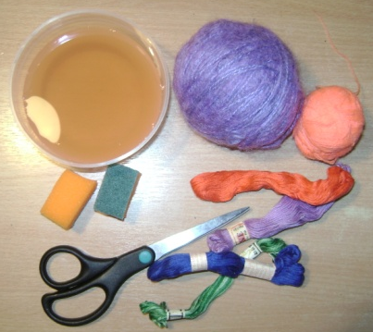
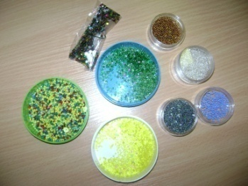
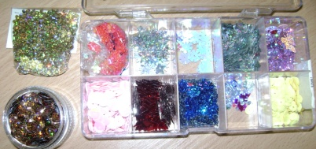
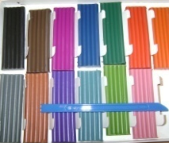
Материалы необходимые для работы
Цветная бумага, картон
Гуашь, акварель
Пластилин, тесто, глина
Салфетки
Вата, ватные диски, ватные палочки
Кусочки ткани
Паетки, бисер
Нитки, веревочки, ленточки
Природный материал(листья, палочки, семена, зерна, камешки, мох и т.д.)
Клей
Кисточки
Ножницы
Мисочки, тарелочки, ванночки

Slide 7
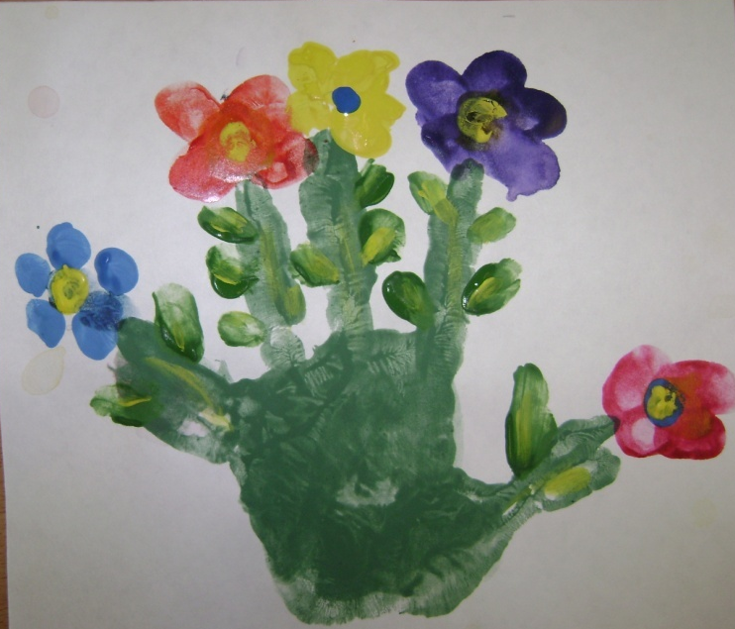
Вместо кисточки рука
Рисуем пальчиками
Средства выразительности: пятно, точка, короткая линия, цвет.
Материалы: мисочки с гуашью, плотная бумага любого цвета, небольшие листы, салфетки.
Способ получения изображения: Ребенок опускает в гуашь пальчик и наносит точки, пятнышки на бумагу. На каждый пальчик набирается краска разного цвета. После работы пальчики вытираются салфеткой, затем гуашь легко смывается
Рисуем ладошкой
Средства выразительности: пятно, цвет, фантастический силуэт.
Материалы: широкие блюдечки с гуашью, кисть, плотная бумага любого цвета, листы большого формата, салфетки.
Способ получения изображения: ребенок опускает в гуашь ладошку (всю кисть) или окрашивает ее с помощью кисточки (с 5ти лет) и делает отпечаток на бумаге. Рисуют и правой и левой руками, окрашенными разными цветами. После работы руки вытираются салфеткой, затем гуашь легко смывается.

Slide 8
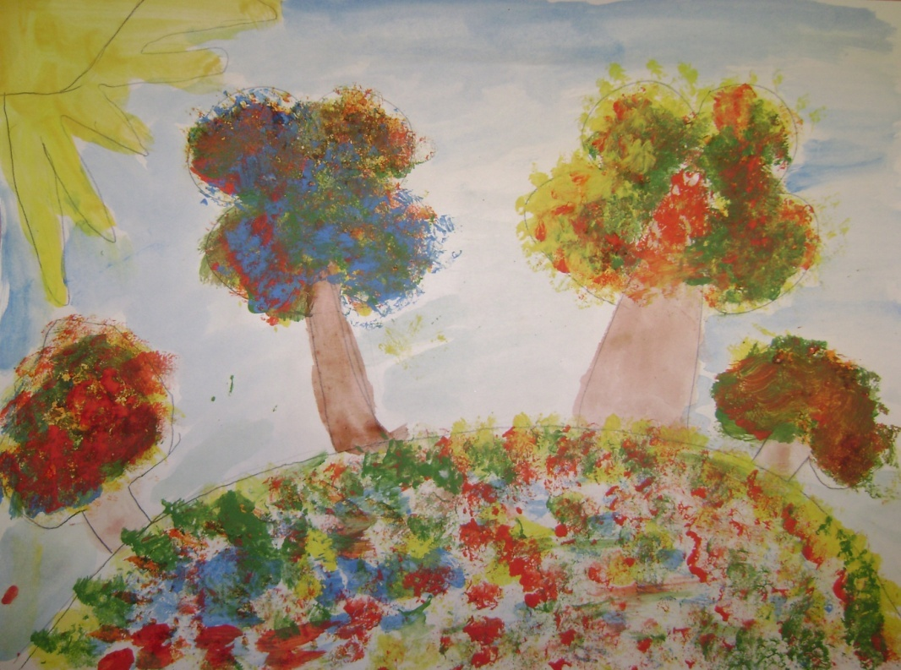
Оттиск смятой бумагой
Средства выразительности: пятно, фактура, цвет.
Материалы: блюдце с краской, плотная бумага любого цвета и размера, смятая бумага.
Способ получения изображения: ребенок слегка прижимает смятую бумагу к краске и наносит оттиск на бумагу. Чтобы получить другой цвет, меняются и блюдце, и смятая бумага.

Slide 9
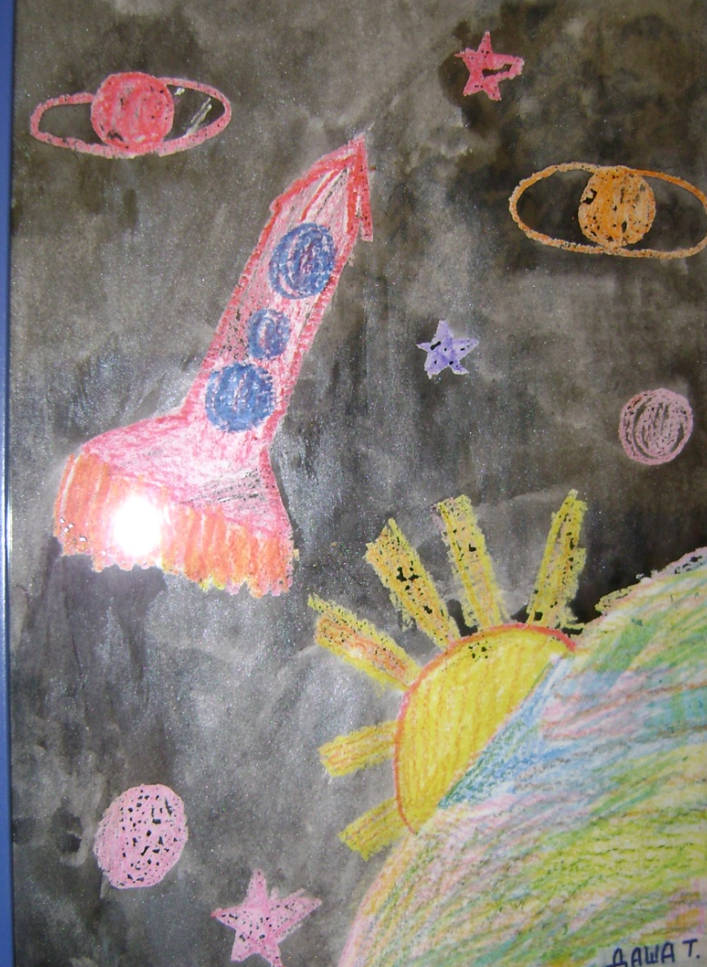
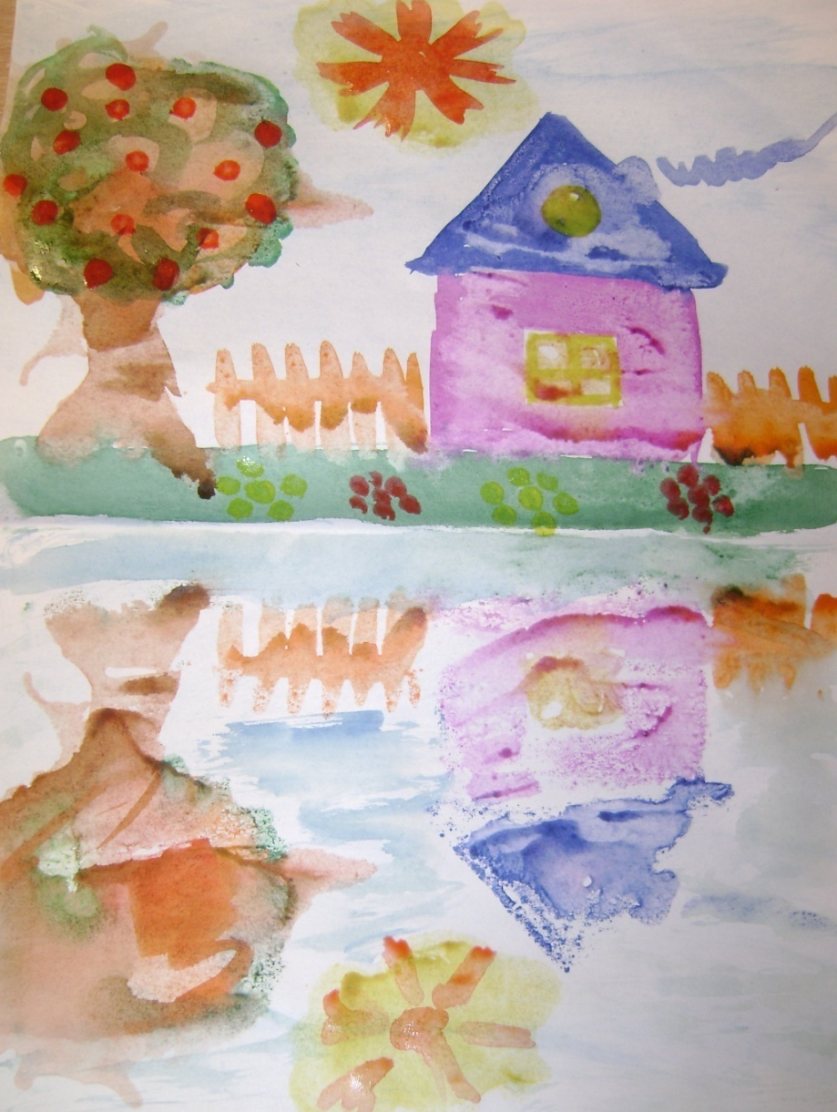
Восковые мелки + акварель
Средства выразительности: цвет, линия, пятно, фактура.
Материалы: восковые мелки, плотная белая бумага, акварель, кисти.
Способ получения изображения: ребенок рисует восковыми мелками на белой бумаге. Затем закрашивает лист акварелью в один или несколько цветов. Рисунок мелками остается не
закрашенным.
Монотипия предметная
Средства выразительности: пятно, цвет, симметрия.
Материалы: плотная бумага любого цвета, кисти, гуашь или акварель.
Способ получения изображения: ребенок складывает лист бумаги вдвое и на одной его половине рисует половину изображаемого предмета (предметы выбираются симметричные). После рисования каждой части предмета, пока не высохла краска, лист снова складывается пополам для получения отпечатка.

Slide 10
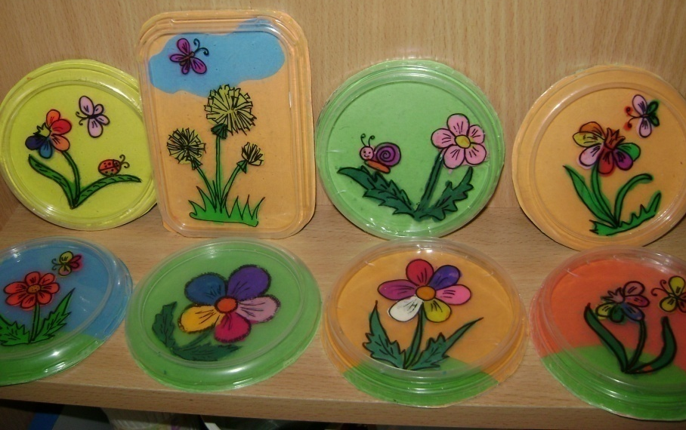
Рисование пластилином
Средства выразительности: цвет, пятно, линия, объем, фактура.
Материалы: пластилин различных цветов, плотный картон, стека, доска для работы с пластилином.
Способ получения изображения: Ребенок выбирает пластилин нужного цвета, отрезает от него кусочек, хорошо разминает в руках. Затем, отрывая от куска маленький кусочек, скатывает его в шарик и прикрепляет к картону, слегка расплющивая и размазывая. Так «закрашивается» весь рисунок.

Slide 11
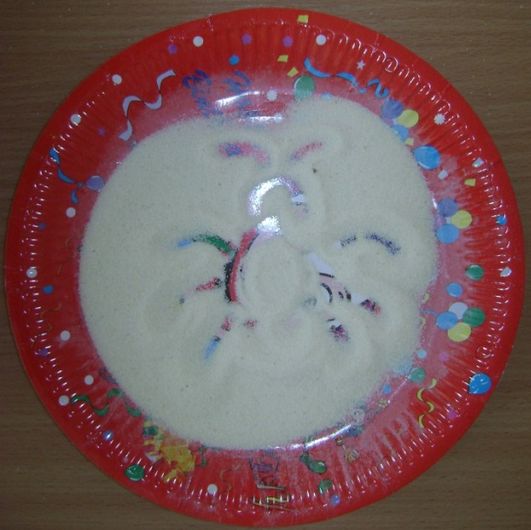
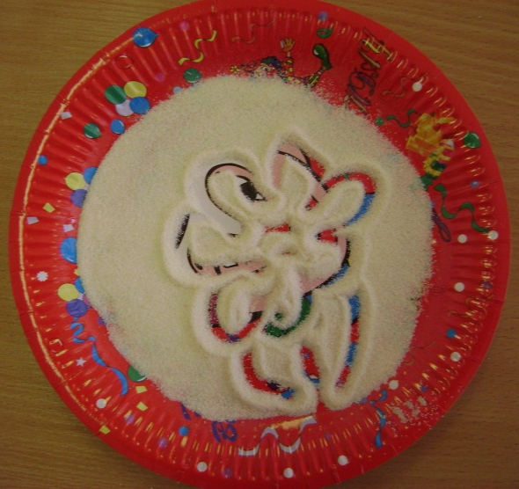
Рисование манкой или песком
Средства выразительности: объем, фактура.
Материалы: манка или мелкий просеянный песок, цветные тарелочки, подносы.
Способ получения изображения: в тарелочку насыпается небольшое количество манки(песку) и ребенок пальчиком создает рисунок.

Slide 12
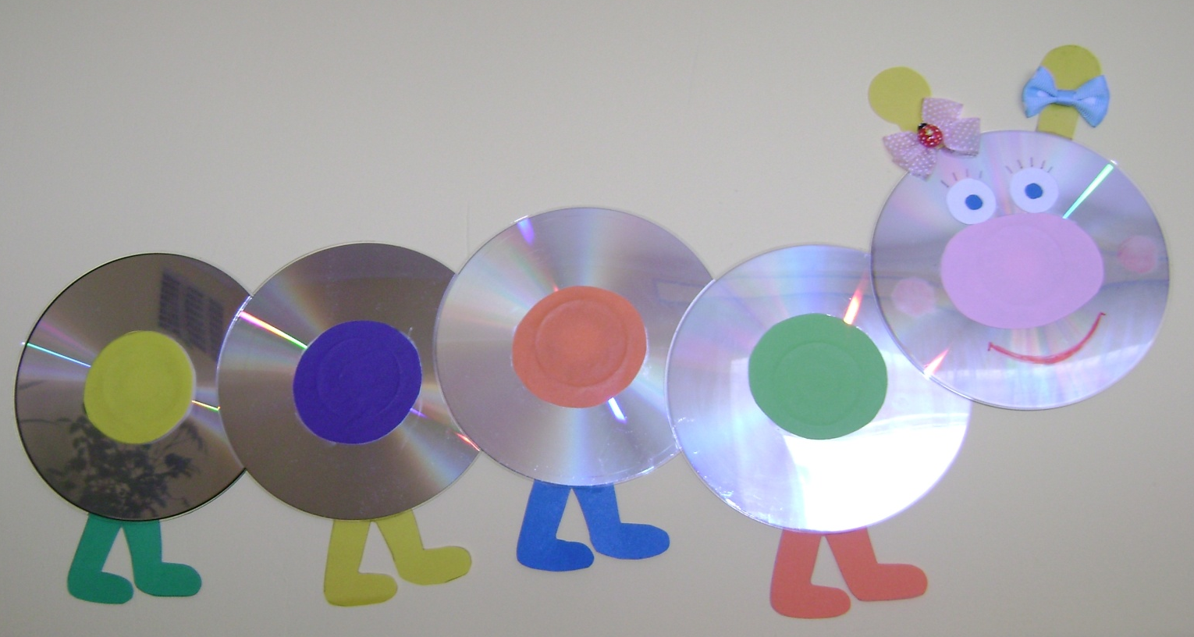
СД диски
Средства выразительности: цвет, объем, фактура.
Материалы: сд диски, клей, картон, цветная бумага, гуашь, кисти, пластилин, фломастер, бросовый материал.
Способ получения изображения: на сд диск наносится изображение, и раскрашивается пластилином, либо гуашью. Также можно диски склеить между собой и дополнить заранее подготовленными деталями.

Slide 13
Волшебная веревочка
Средства выразительности: объем, фактура, цвет
Материалы: картон, нитки, клей, краски, кисти, ножницы, игла, краски.
Способ получения изображения:1-вариант- на картон наносится рисунок, из веревочек на рисунок выкладываются спиральки, линии.2-вариант-вышить контур рисунка и далее раскрасить изображение красками

Slide 14
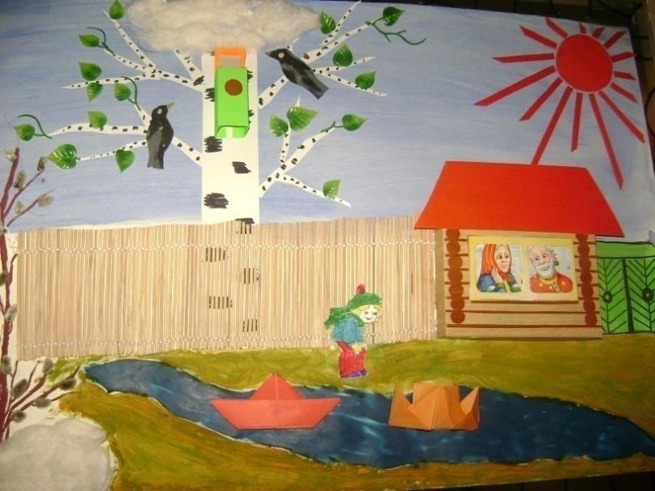
Коллаж
(приклеивание к какой –либо основе, выбранной как фон, материалов, отличающихся по цвету и фактуре)
Средства выразительности: цвет, пятно, фактура, линия
Материалы: бумага разной фактуры, краски, карандаши, мелки, клей и различный бросовый материал
Способ получения изображения: ребенок подготавливает изображение и закрашивает его, комбинируя различные материалы, проявляя творчество и фантазию

Slide 15
Каждая из этих техник - это маленькая игра, которая удивляет своей непредсказуемостью.
Их использование позволяет детям чувствовать себя раскованнее, смелее, непосредственнее, дает полную свободу для самовыражения.

